Slide 1
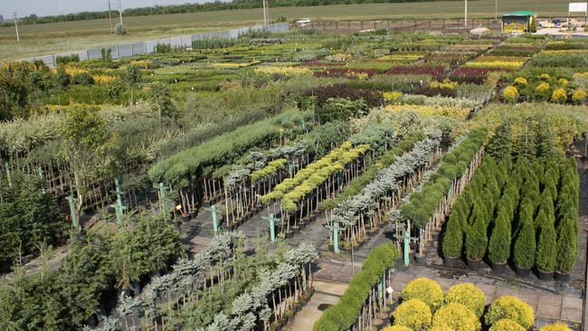
Общие сведения о декоративных питомниках
Тема: Типы и назначения питомников
Преподаватель ГБПОУ ВО «ХЛК им. Г.Ф. Морозова» Круподерова Т.Г.

Slide 2
1. Виды питомников.
Декоративные питомники - это, как правило, крупные механизированные хозяйства, призванные выращивать различные виды саженцев деревьев и кустарников, используемых для озеленения.
По срокам функционирования питомники бывают временные и постоянные.
Временные питомники имеют площадь обычно 2-5 га, создаются на период строительства крупных парков на срок до 5 лет на самой территории объекта.
Постоянные питомники организуются на срок не менее 25 — 50 лет, их площадь может быть:
1. до 25 га — малые питомники,
2. до 100 га — средние,
3. более 100 га (300 — 400 га) — крупные.

Slide 3
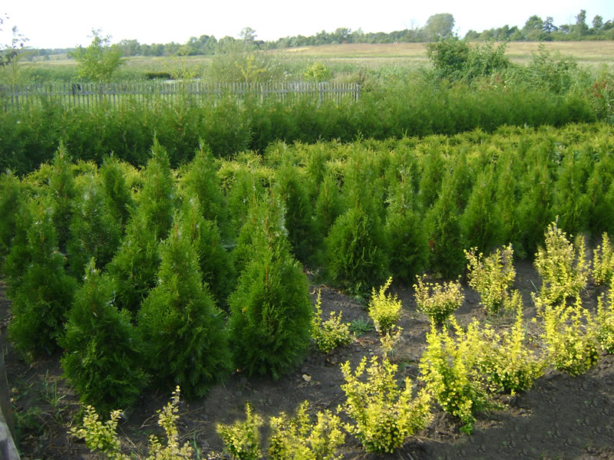
По подчиненности имеются питомники федеральной собственности, муниципальной собственности и частные.
Питомники имеющие которых узкое направление деятельности:
питомники, которые обслуживают железные и шоссейные дороги, выпускающие неширокий ассортимент растений;
интродукционные питомники при ботанических садах;
питомники для выращивания посадочного материала для мемориальных объектов;
питомники, выращивающие одну породу (розы или сирени);
выращивающие растения только в III школе при завозе посадочного материала из других хозяйств.

Slide 4
2. Задачи питомников декоративных древесных пород
1) сокращение сроков выращивания на основе современных достижений науки;
2) создание технологий, обеспечивающих выпуск посадочного материала в любой сезон года в готовом для посадки состоянии;
3) повышение уровня механизации производственных процессов на всех этапах выращивания растений;
4) создание технологии контейнерного производства в конкретных климатических условиях страны;
5) создание холодильных комплексов для хранения саженцев в питомниках и перевозки их к месту посадки;
6) использование в процессе выращивания растений закрытого грунта, почвенного подогрева, туманообразующих установок;

Slide 5
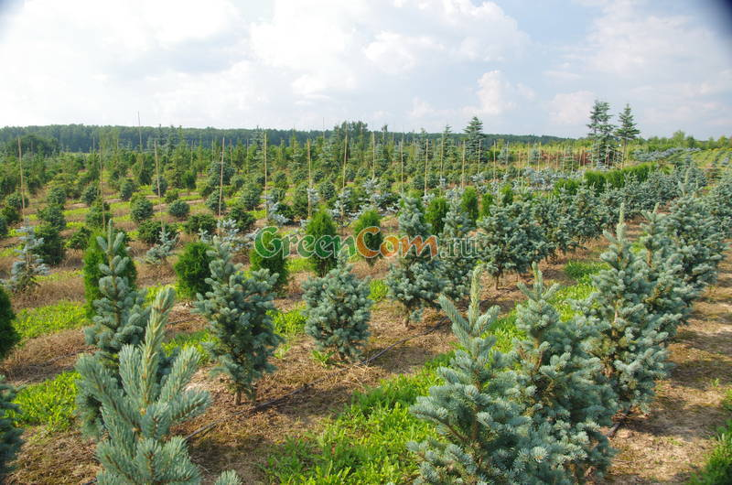

Slide 6
Питомники могут:
специализироваться на определенном ассортименте — красивоцветущие кустарники, хвойные деревья, вечнозеленые кустарники, пальмы и др.;
ограничиваться определенным этапом выращивания разных видов растений, например размножением семенным пли вегетативным;
выращивать только привитые растения разного характера и пр.
Но практически в большинстве питомников выращиваются разные виды деревьев и кустарников и осуществляется весь цикл работ от размножения до выпуска растений для озеленения.

Slide 7
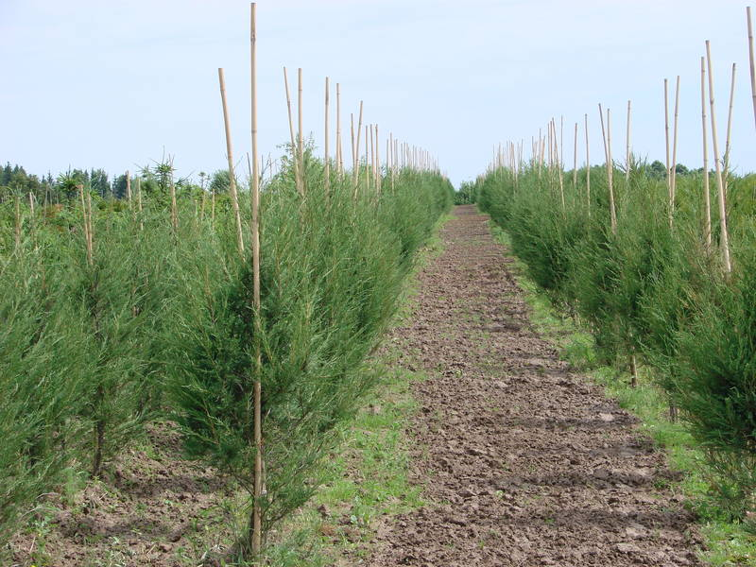
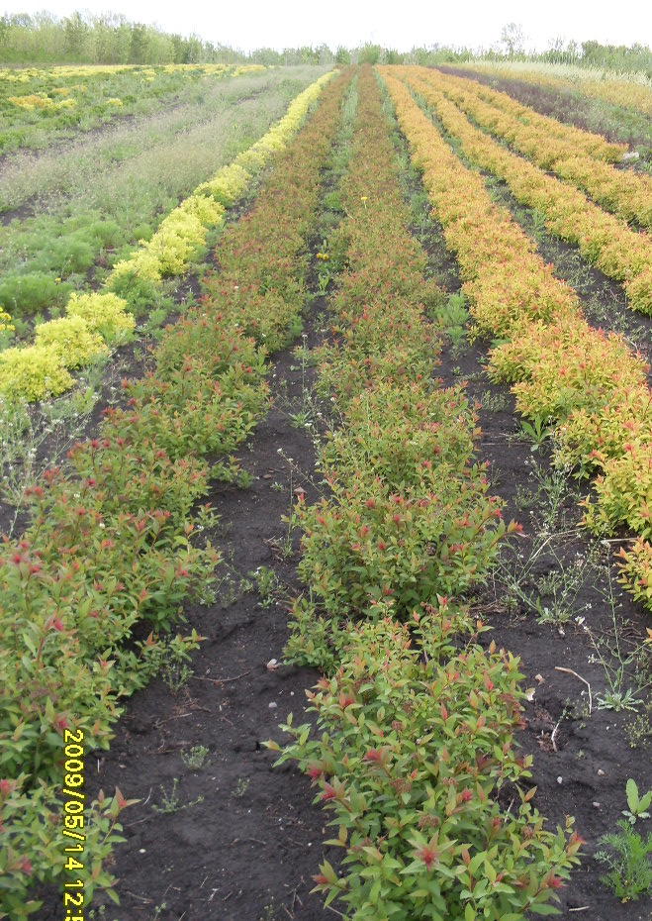

Slide 8
3.Отделы питомника
От характера выращиваемого материала — конечных размеров выпускаемых растений, ассортимента — зависят технологические схемы выращивания растении разных групп: деревьев, кустарников, привитых форм и др., которые в свою очередь влияют на структуру питомника и организацию его территории.

Slide 9
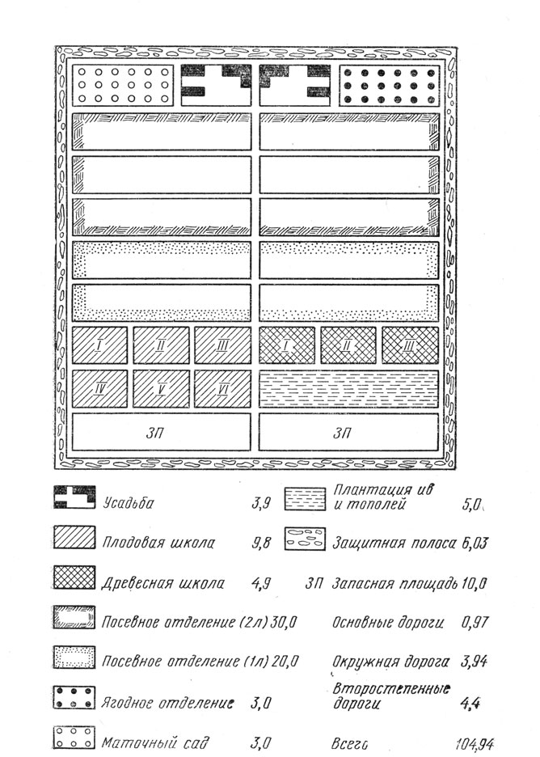
Схема питомника

Slide 10
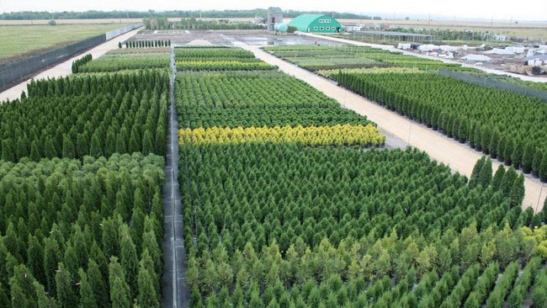
Питомник

Slide 11
Выбор места для питомника
Участок для питомника должен быть ровным или с уклоном, не превышающим 2-3° , располагаться по возможности в центре обслуживаемого района посадок, вблизи населенного пункта и иметь хорошие подъездные дороги.
Предварительно путем специального обследования устанавливают степень зараженности почвы вредителями, опасными для выращиваемых растений: личинками майского жука, проволочниками, медведкой и другими, а также сорными травами.
После выбора территории для питомника при помощи теодолита производят горизонтальную съемку участка и закрепляют его границы межевыми знаками. Для характеристики рельефа участка делают вертикальную съемку нивелиром. Полученный план местности и план вертикальной съемки служат основой для организации питомника.

Slide 12
Основные дороги прокладывают в двух взаимно перпендикулярных направлениях на расстоянии 200-500 м одна от другой, ширина их 8-10 м, они служат для перевозки на автомашинах всевозможных грузов, для проезда тракторов и машин.
Второстепенные дороги обычно грунтовые шириной 4-6 м, прокладываются на длинной стороне поля и обеспечивают проезд в одном направлении.
Окружная дорога идет вокруг питомника, ширина ее 8-10 м, она связывает все внутренние дороги. Все дороги должны содержаться в чистоте и быть свободными от сорняков.
При размещении хозяйственных частей питомника необходимо учитывать рельеф, почвенные разности, обеспеченность водой и т. д. Участки с лучшими по структуре и механическому составу достаточно плодородными почвами, ровным рельефом, лучшими экспозициями, защищенные от действия ветров, должны отводиться под посевное отделение и плодово-ягодные школы. Эту площадь разбивают на поля севооборотов, которым придается форма прямоугольников с соотношением сторон 1:3 для удобства применения машин. Длина поля принимается 200-500 м, ширина -70-150 м.
Если на территории питомника предусматривается закладка плантации тополей и ив, то их следует размещать в наиболее влагоемких, пониженных местах. Усадьба располагается или в центре питомника, или при въезде, у основной дороги.
Для защиты питомника от юго-восточных и восточных суховеев и для предохранения посевов от выдувания по окружной границе из быстрорастущих древесных пород закладываются защитные лесные полосы, из трех-пяти рядов шириной 6-11 м.

Slide 13
Отделы питомника и их назначение
Территорию средних и крупных древесно-декоративных питомников разбивают обычно на четыре основных отдела:
1) размножения;
2) формирования;
3) маточный;
4) хозяйственный.
В зависимости от задания по выращиванию посадочного материала определенных групп пород в производственных отделах питомника выделяют соответствующие хозяйственные части - отделы и школы.
Так, в отделе размножения выращивают 1-2-летний посадочный материал.
В нем имеется три отделения:
посевное,
черенкования
и пикировочное.

Slide 14
Посевное отделение
В посевном отделении из посеянных в грунт семян выращивают сеянцы, в отделении черенкования посадочный материал выращивают вегетативным способом - зелеными или одревесневшими черенками, а в пикировочном - путем пикировки развивают у сеянцев хорошую разветвленную корневую систему.

Slide 15
Отдел размножения
В отделе размножения производят посев семян и укоренение черенков. Здесь также может быть пикировочный участок в открытом грунте. К отделу размножения относятся и отводковые плантации. Выращивают растения 1 — 3 года, что зависит от биологических особенностей растения и от способа размножения. Из отдела размножения растения пересаживают в отдел формирования.
Основная задача в отделе формирования — получение растений с определенными размерами и формами кроны, штамба и корневой системы в соответствии ГОСТ 24909—81, 25769—83, 26869—86. В этом отделе растения периодически пересаживают, увеличивая каждый раз площади питания. Процесс пересадок называется перешколиванием, а участки, на которые пересаживают деревья и кустарники, — школами. В отдел формирования поступают растения из отдела размножения в возрасте 1 — 3 года.

Slide 16
Отдел формирования
В отделе формирования обычно имеются три школы (I, II, III), но иногда бывает и четвертая (IV).
В зависимости от особенностей роста пород и связанной с этим агротехники выращивания школы подразделяют на: школы быстро-, умеренно- и медленнорастущих лиственных деревьев; школы быстро- и медленнорастущих хвойных деревьев; школы быстро- и медленнорастущих лиственно-декоративных кустарников; школы красивоцветущих медленно- и быстрорастущих кустарников; школы привитых роз; привитых сиреней; привитых форм других видов; школа хвойных кустарников; школа архитектурных форм (стриже­ных) кустарников. Могут быть выделены и другие школы. Главный показатель для отнесения растений в ту или иную школу — про­должительность их выращивания и относительно одинаковая тех­нология выращивания.

